Slide 1

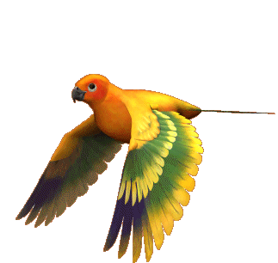

Slide 2
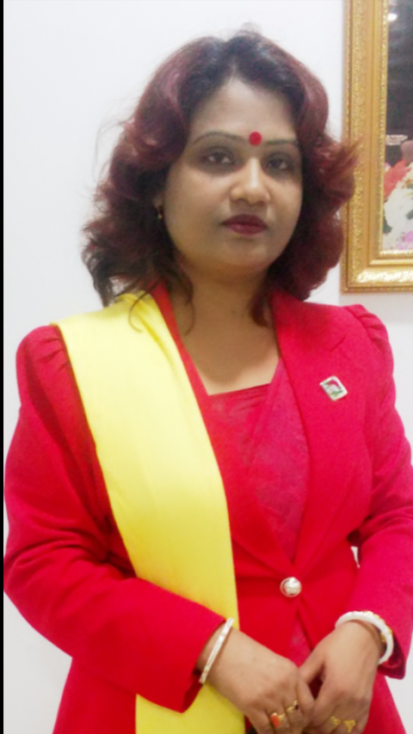
উপস্থাপনায়
শিপ্রা সরকার
সহকারি শিক্ষক
বান্দুটিয়া সরকারি প্রাথমিক বিদ্যালয়
মানিকগঞ্জ সদর, মানিকগঞ্জ
মোবাইল নং -01720821993
Email –sarkarshipra04@gmail.com

Slide 3
পাঠঃ ৫০
পিঁপড়ে ও ঘুঘু
( এক পিঁপড়ের- তার বন্ধু)

Slide 4
শিখনফলঃ
শোনাঃ
১।গল্পকথা শুনে বুঝতে পারবে
২। গল্পকথা শুনে আনন্দ লাভ করবে।
বলাঃ
১। গল্পকথা বলতে পারবে।
২। সহজ বিষয়ে অনুভুতি ব্যক্ত করতে পারবে।
পড়াঃ
১। ব্যাঞ্জনবর্ণের সাথে ব্যাঞ্জনবর্ণ যুক্ত করে পড়তে পারবে।
২। কথোপকথোনের লিখিত বর্ণনা পড়তে পারবে।
৩। বর্ণনা পড়তে পারবে।

Slide 7
ছাত্রদের সরব পাঠ

Slide 8
শিক্ষক গল্পটির সার সংক্ষেপ বুঝিয়ে বলবেন

Slide 9
ছাত্ররা গল্পটি নিজের মত করে বলবে

Slide 10
আবার দেখা হবে
বিদায়

